Slide 1

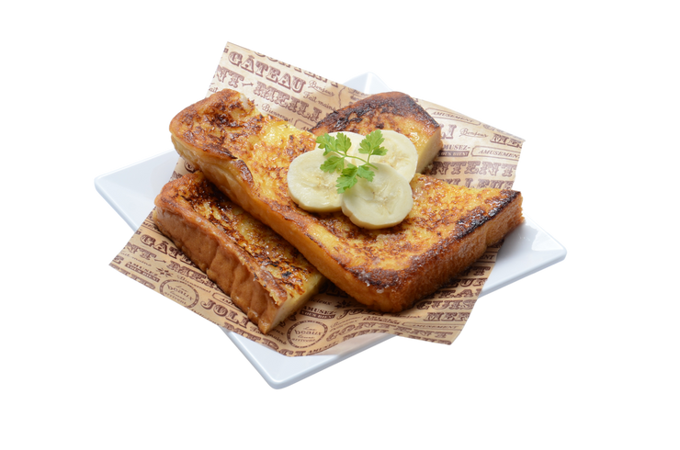
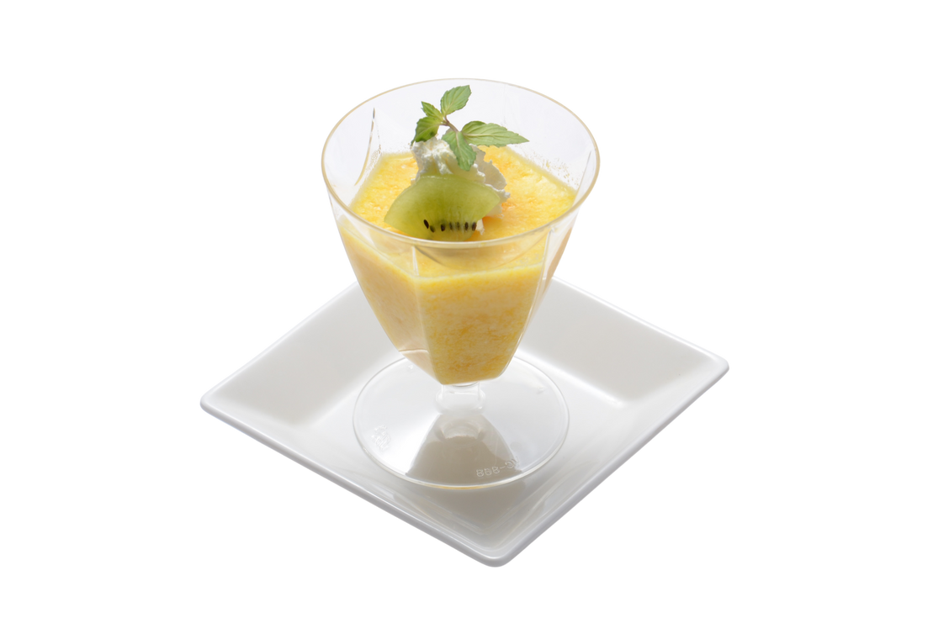
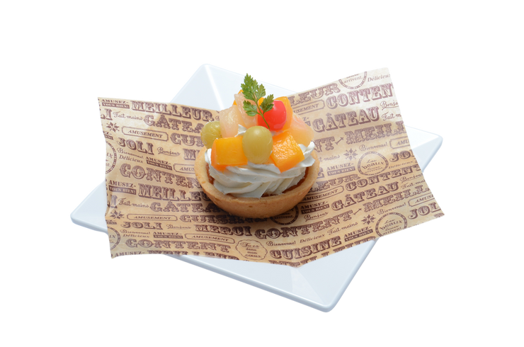
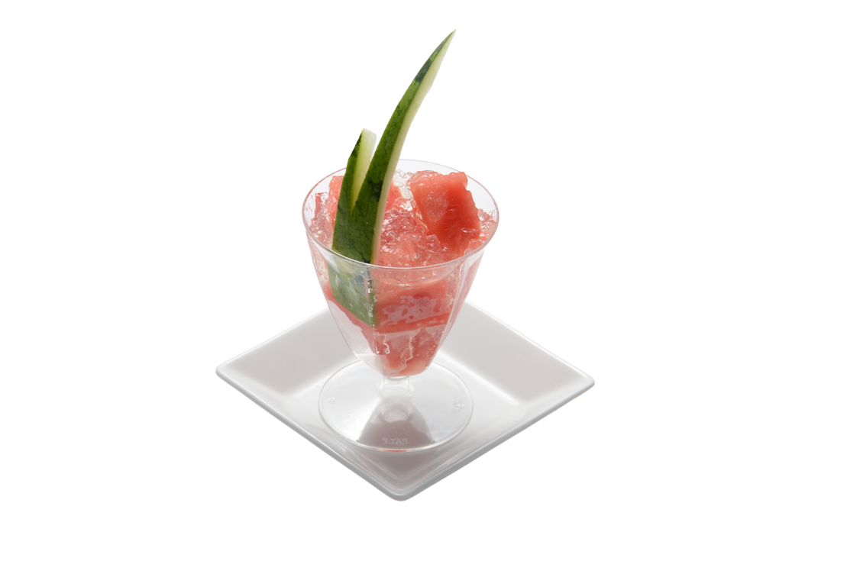
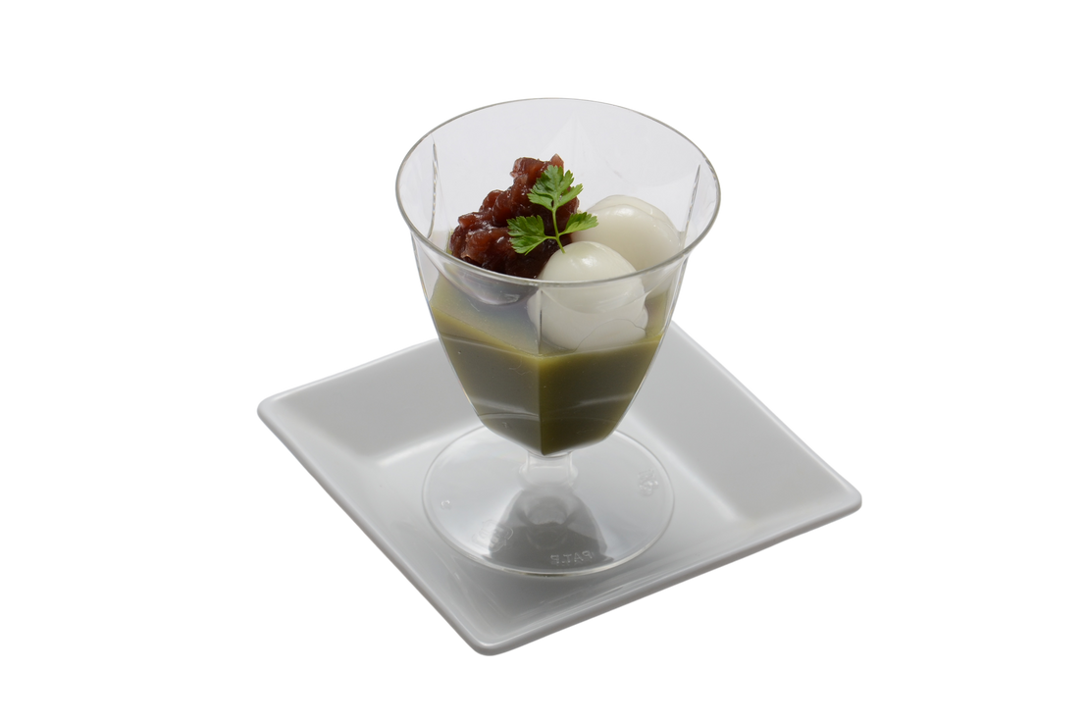
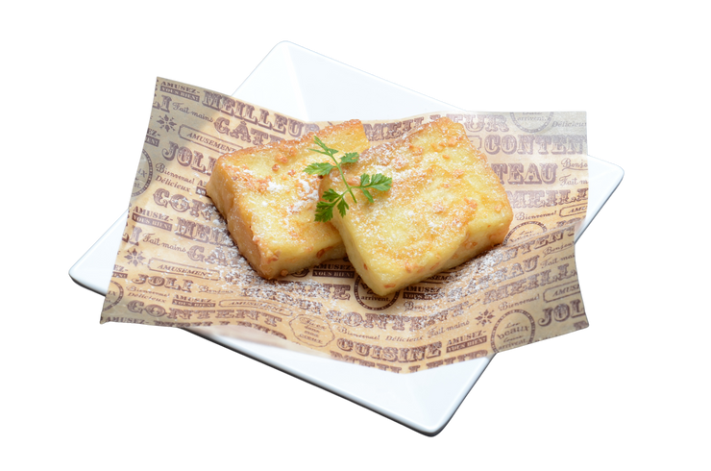
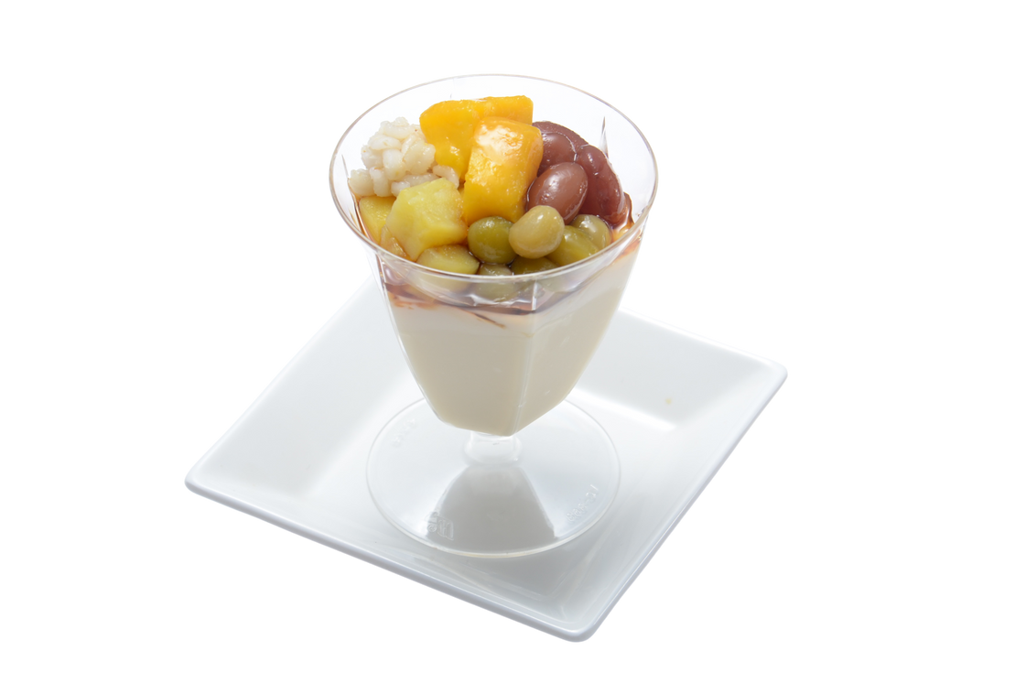
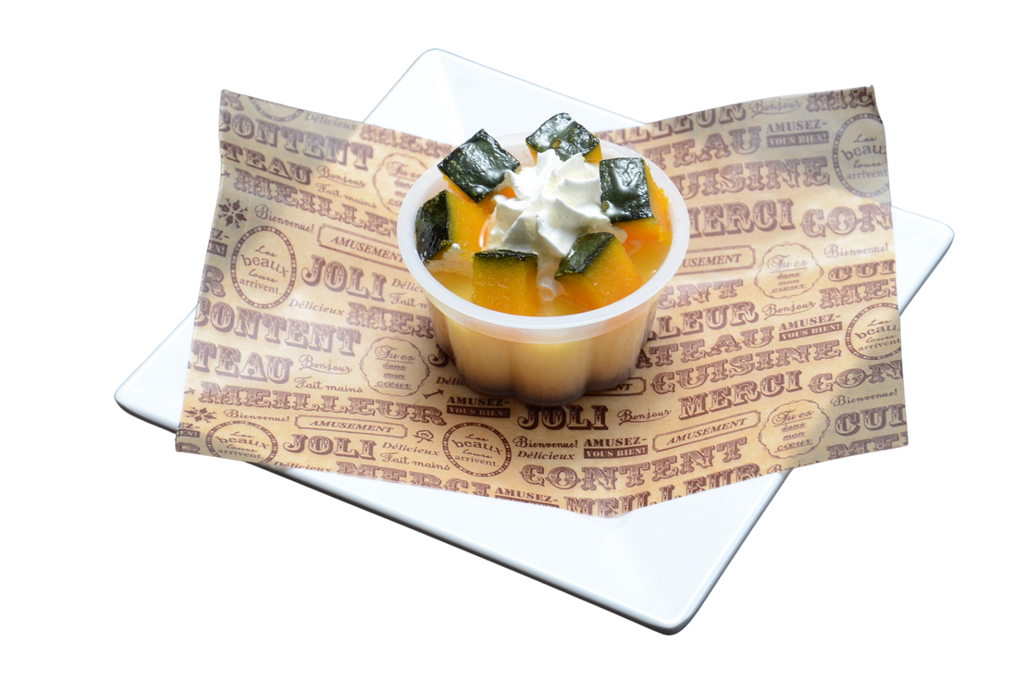
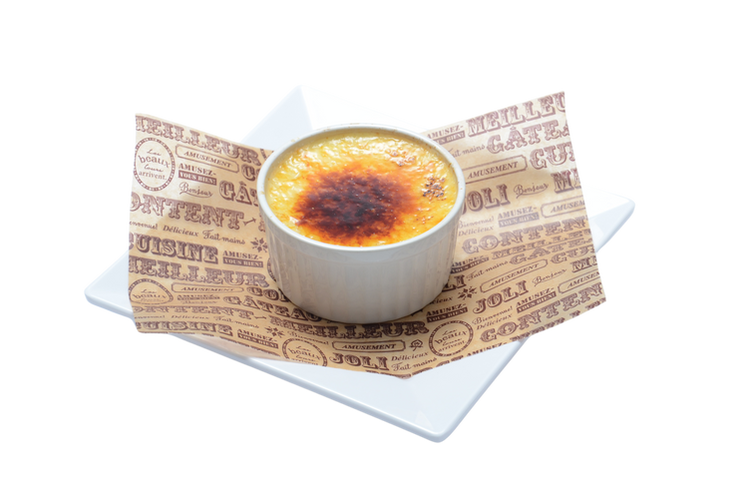

SWEETS
小さな贅沢をあなたに。
日替わりで提供します
ブリュレ風
フレンチトースト
プリンタルト
ア・ラモード
濃厚マンゴーゼリー
心落着く和パフェ
すいかのジュレ
ナッツの
フレンチトースト
台湾豆花
カボチャプリン
クリームブリュレ

